Slide 1
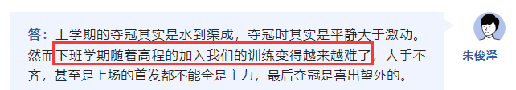
VS2022调试工具的使用
姓名：朱俊泽
学号：2351114
班级：信15

Slide 2

目录
1给出VS2022下调试工具的基本使用方法，包括以下内容
1.1如何开始调试?如何结束调试?
1.2如何在一个函数中每个语句单步执行?
1.3在碰到cout/sqrt等系统类/系统函数时，如何一步完成这些系统类/系统函数的执行而不要进入到这些系统类/函数的内部单步执行?
1.4如果已经进入到cout/sqrt等系统类/系统函数的内部，如何跳出并返回自己的函数?
1.5在碰到自定义函数的调用语句(例如在main中调用自定义的fun函数)时，如何一步完成自定义函数的执行而不要进入到这些自定义函数的内部单步执行?
1.6在碰到自定义函数的调用语句(例如在main中调用自定义的fun函数)时，如何转到被调用函数中单步执行?
2掌握用VS2022的调试工具查看各种生存期/作用域变量的方法，包括以下内容
2.1查看形参/自动变量的变化情况
2.2查看静态局部变量的变化情况(该静态局部变量所在的函数体内/函数体外)
2.3查看静态全局变量的变化情况(两个源程序文件，有静态全局变量同名)
2.4查看外部全局变量的变化情况(两个源程序文件，一个定义，另一个有extern说明)
【注】:此项如果碰到异常(与期望不同),如实描述即可
3掌握用VS2022的调试工具查看各种不同类型变量的方法，包括以下内容
3.1 char/int/float等简单变量
3.2指向简单变量的指针变量(如何查看地址、值?)
3.3一维数组
3.4指向一维数组的指针变量(如何查看地址、值?)
3.5二维数组(包括数组名仅带一个下标的情况)
3.6实参是一维数组名，形参是指针的情况，如何在函数中查看实参数组的地址、值?
3.7指向字符串常量的指针变量(能否看到无名字符串常量的地址?)
3.8引用(引用与指针是否有区别?有什么区别?)
3.9使用指针时出现了越界访问

Slide 3
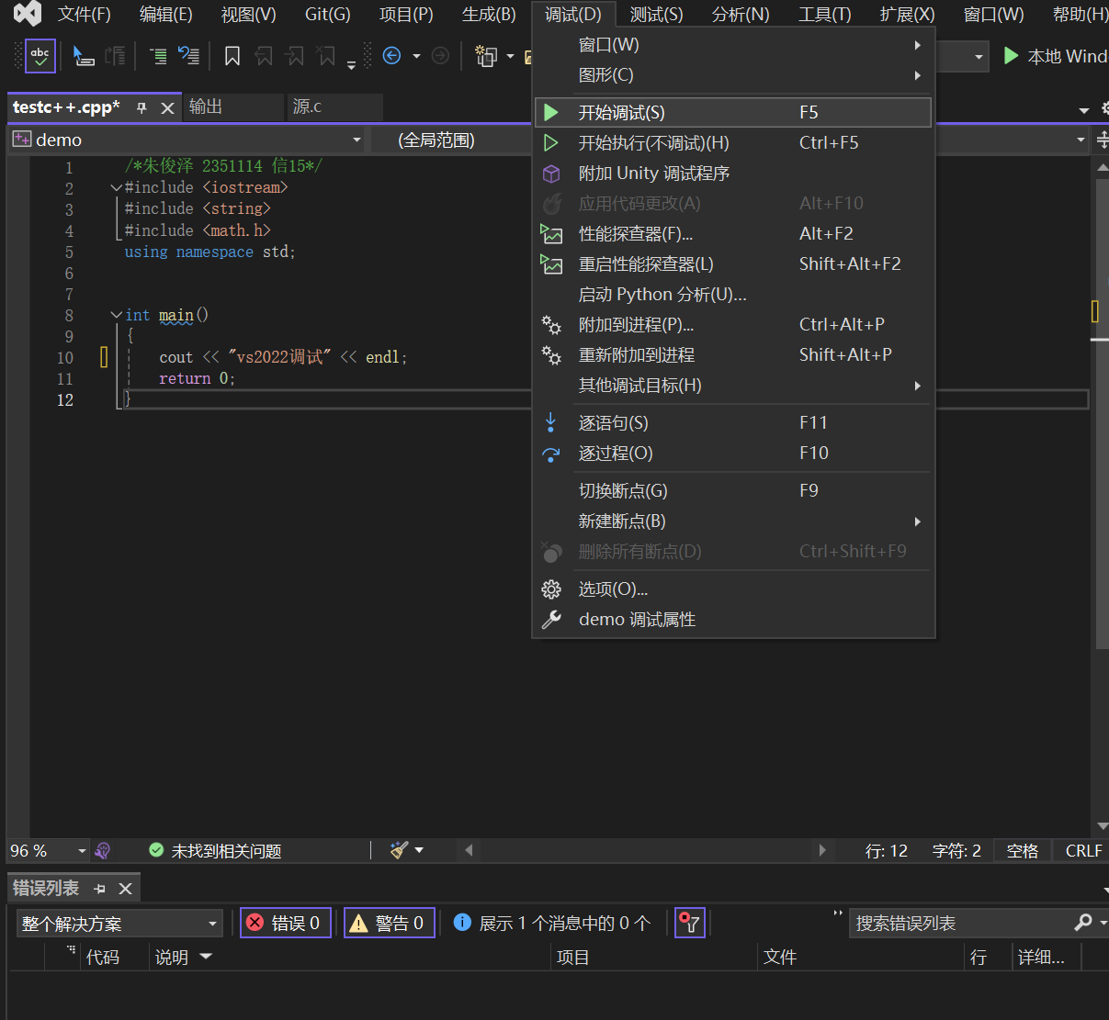
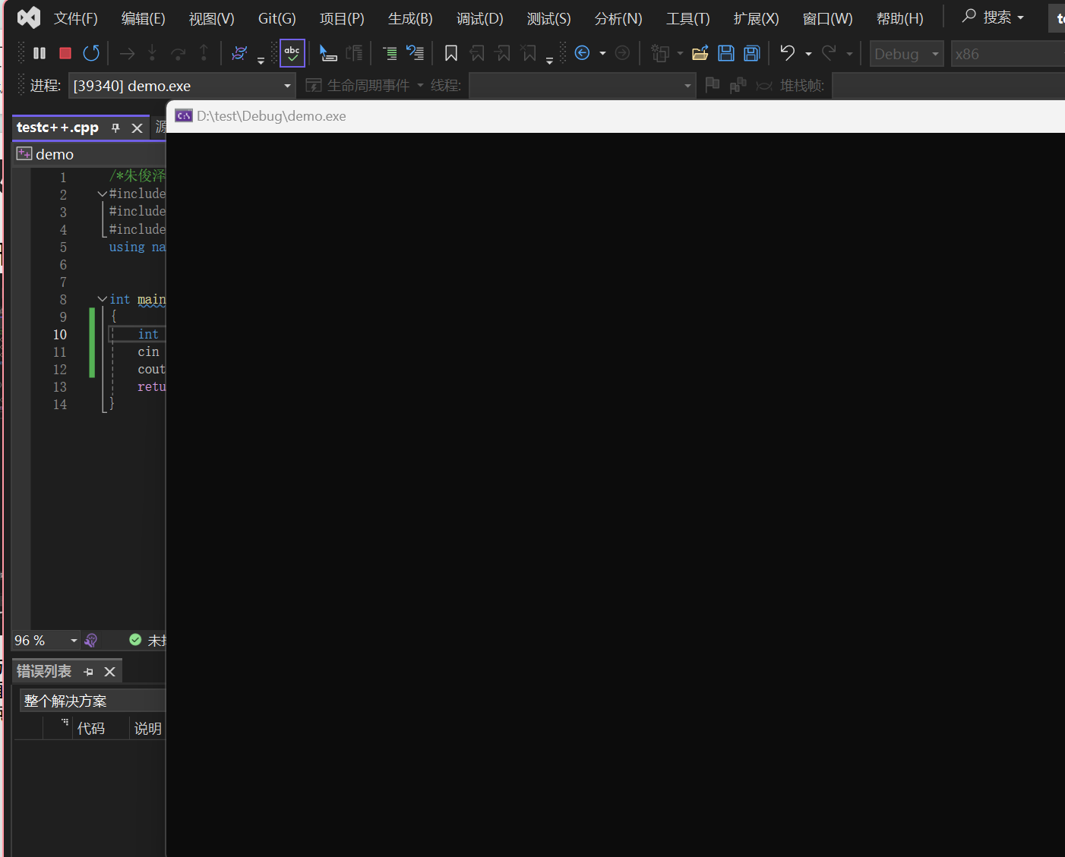
1.1如何开始调试?如何结束调试?
1.1.1开始调试
1.1.2结束调试
两种方式：
一：直接快捷键f5
二：点开调试--点开始调试
左上角红色正方形

Slide 4
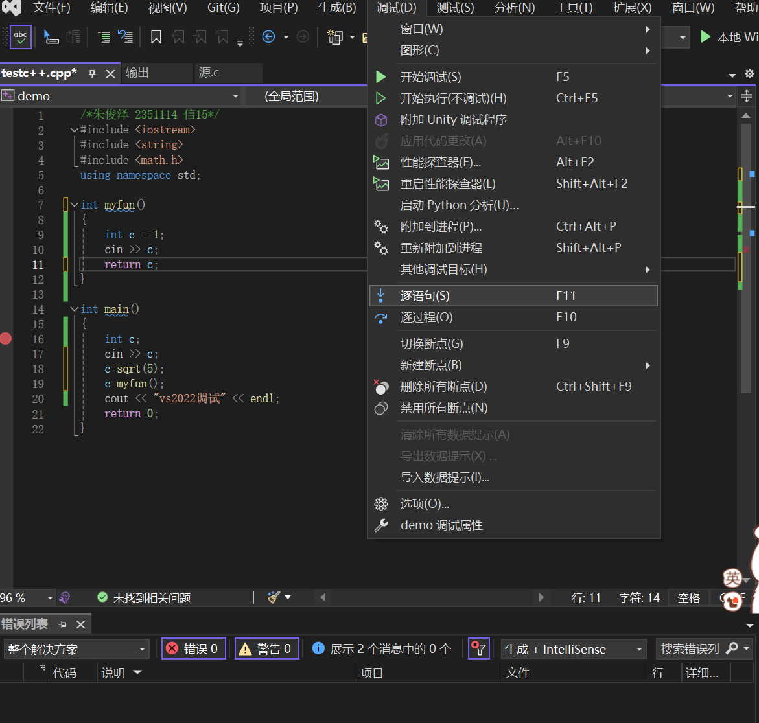
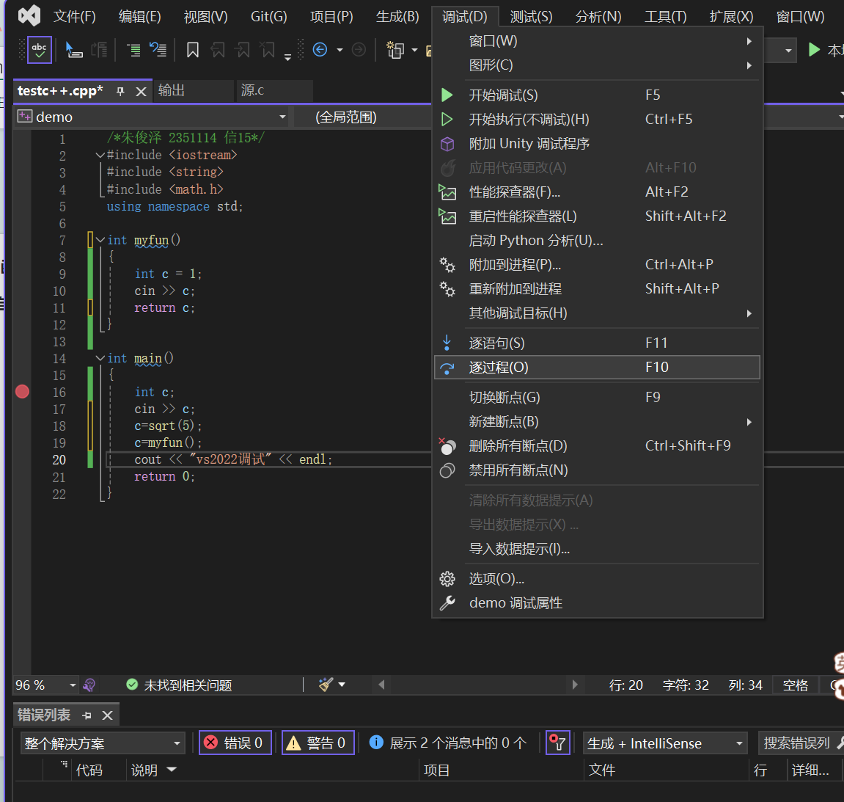
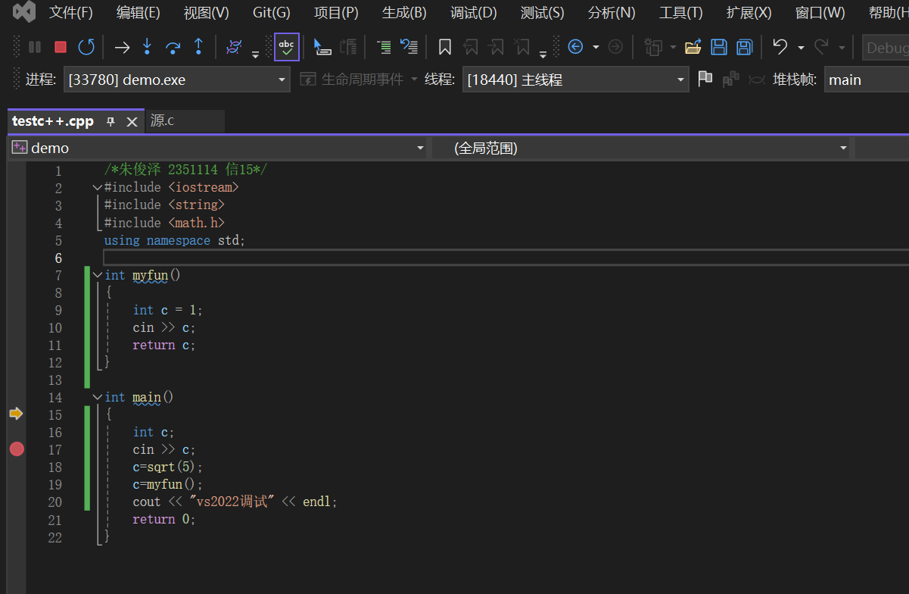
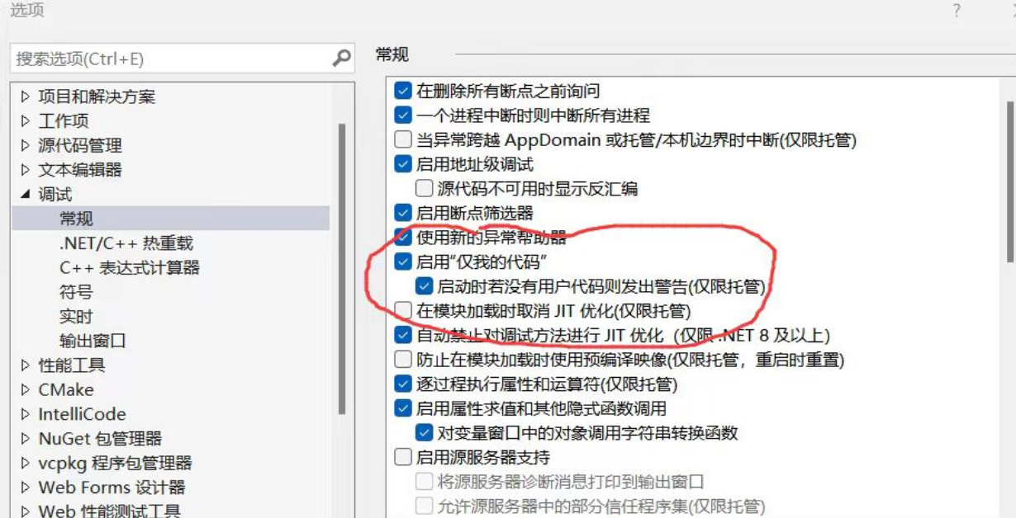
1.2如何在一个函数中每个语句单步执行?
1.3在碰到cout/sqrt等系统类/系统函数时，如何一步完成这些系统类/系统函数的执行而不要进入到这些系统类/函数的内部单步执行?
1.4如果已经进入到cout/sqrt等系统类/系统函数的内部，如何跳出并返回自己的函数?
1.2 单步执行
1.3 一步完成系统函数/类
1.4 从系统函数/类中跳回自己函数
f10+shift快捷键
或者点左上角跳出
f11快捷键或者点开调试的逐语句
f10快捷键或者点开调试的逐过程
在“调试”里面的“选项”中把这一项关掉，就能进入系统函数内部了

Slide 5
1.5在碰到自定义函数的调用语句(例如在main中调用自定义的fun函数)时，如何一步完成自定义函数的执行而不要进入到这些自定义函数的内部单步执行?
1.6在碰到自定义函数的调用语句(例如在main中调用自定义的fun函数)时，如何转到被调用函数中单步执行?
1.6 转到被调用函数逐步完成自定义函数
1.5 一步完成自定义函数而不是进入自定义函数
f11快捷键或者点开调试的逐语句
f10快捷键或者点开调试的逐过程

Slide 6
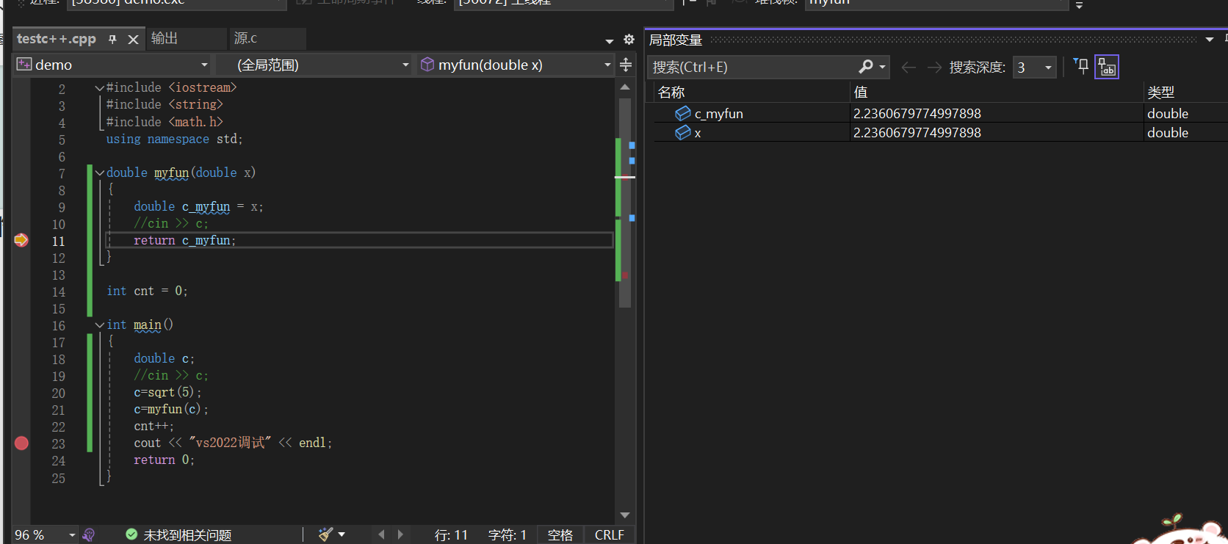
2.1查看形参/自动变量的变化情况
2.1.1查看形参变化
在局部、自动变量侧可以看见形参，在函数调用之后会取消显示
2.1.2查看自动变量变化
也在局部、自动变量侧可以看见自动变量

Slide 7
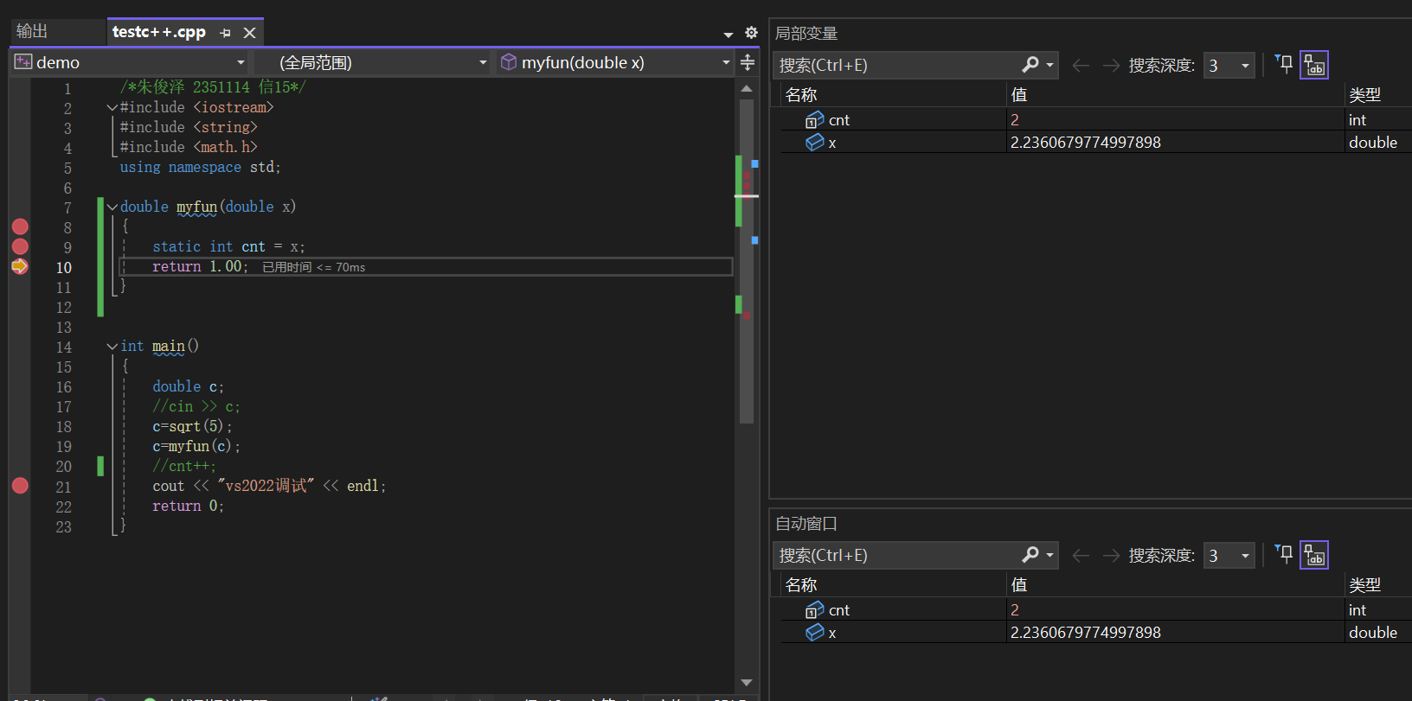
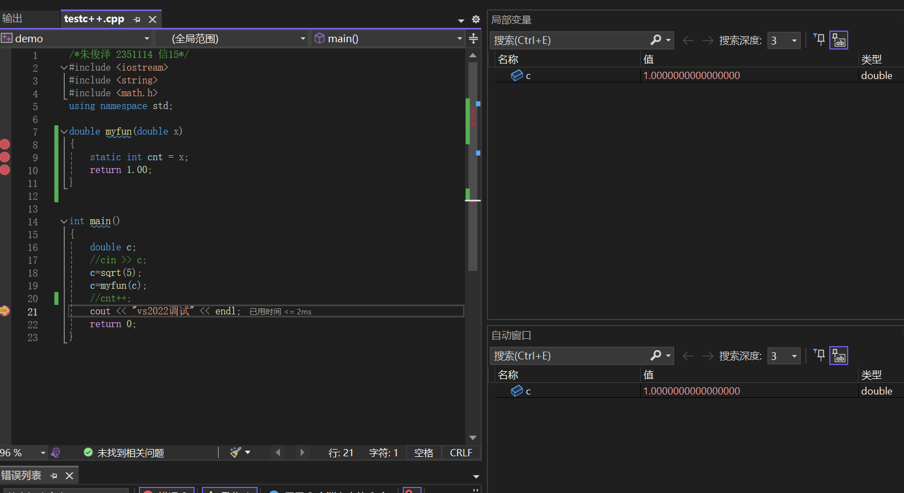
2.2查看静态局部变量的变化情况(该静态局部变量所在的函数体内/函数体外)
2.2.1在函数体内情况
2.2.2在函数体外情况
在函数体内的静态局部变量会显示在局部、自动变量框中
在函数体外的静态局部变量会从局部、自动变量框中消失

Slide 8
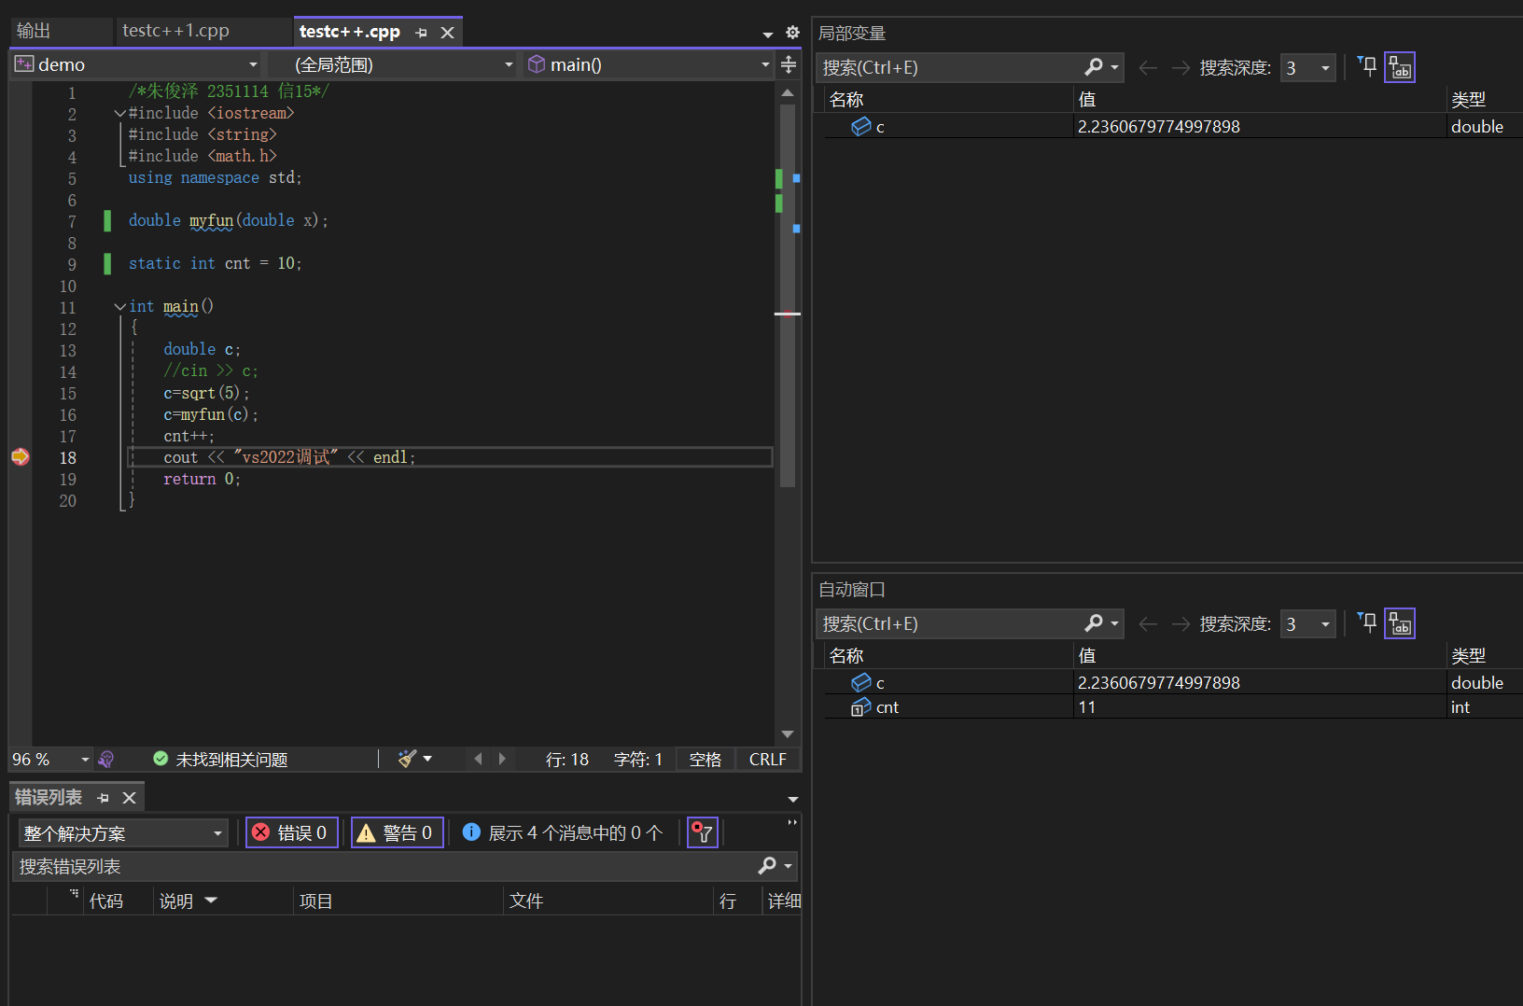
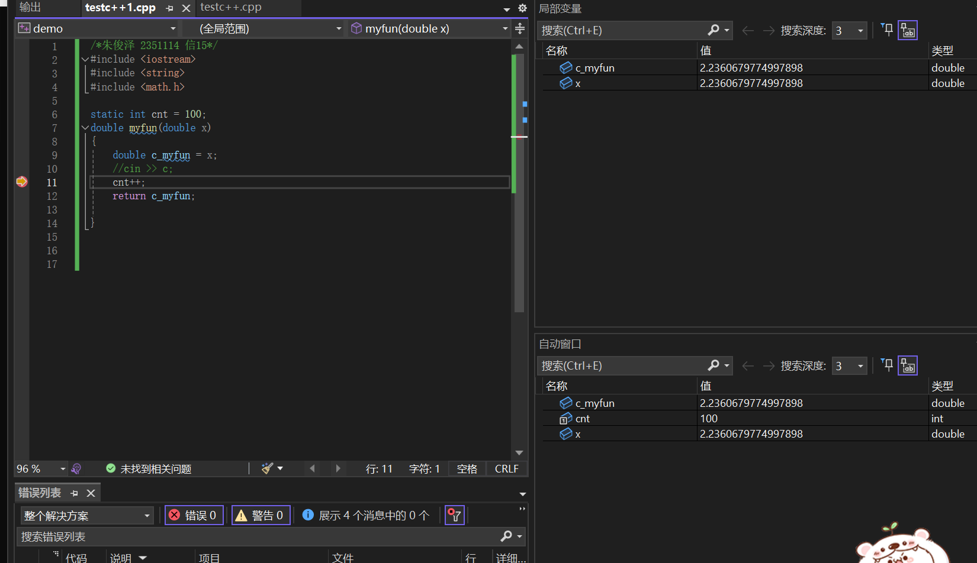
2.3查看静态全局变量的变化情况(两个源程序文件，有静态全局变量同名)
在程序进行到哪一个源程序文件中，同名静态全局变量就显示着哪一个源程序文件中该变量的量。

Slide 9
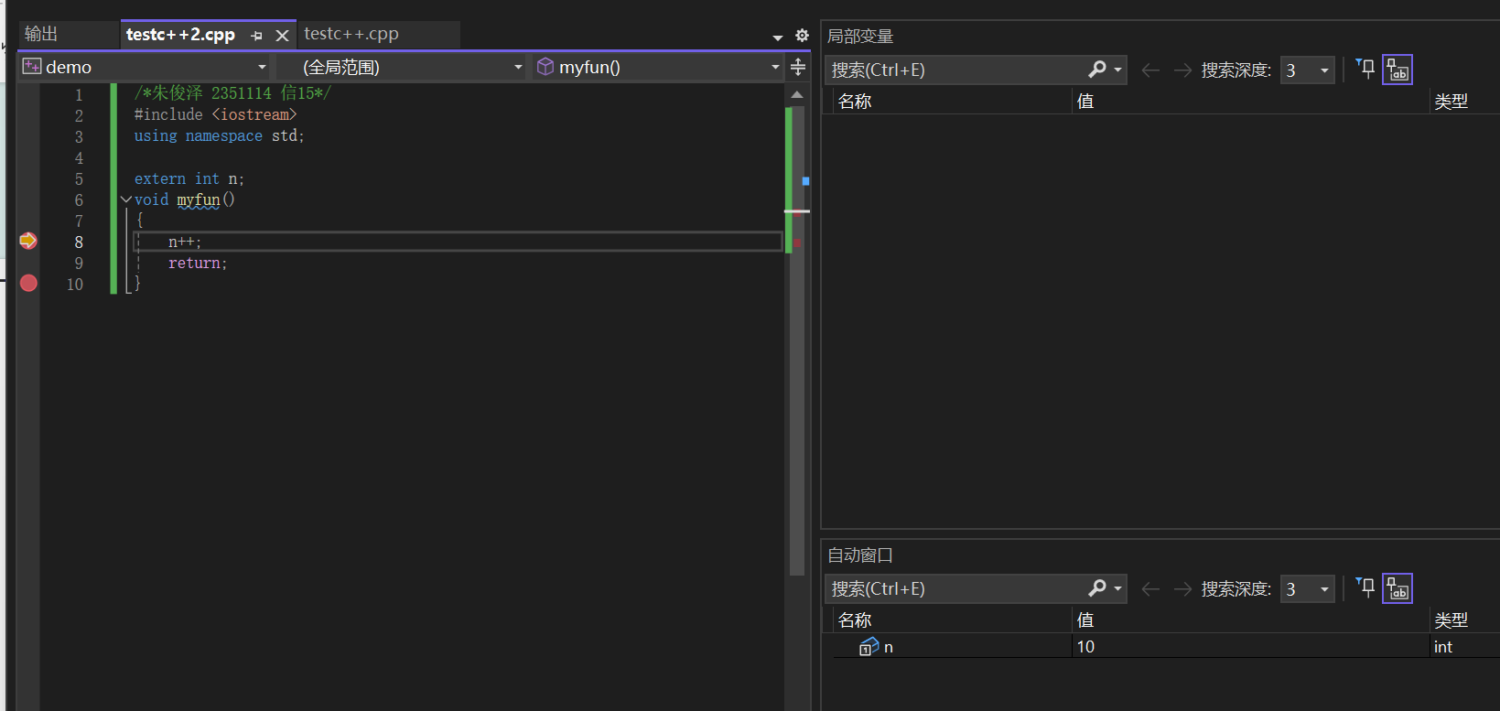
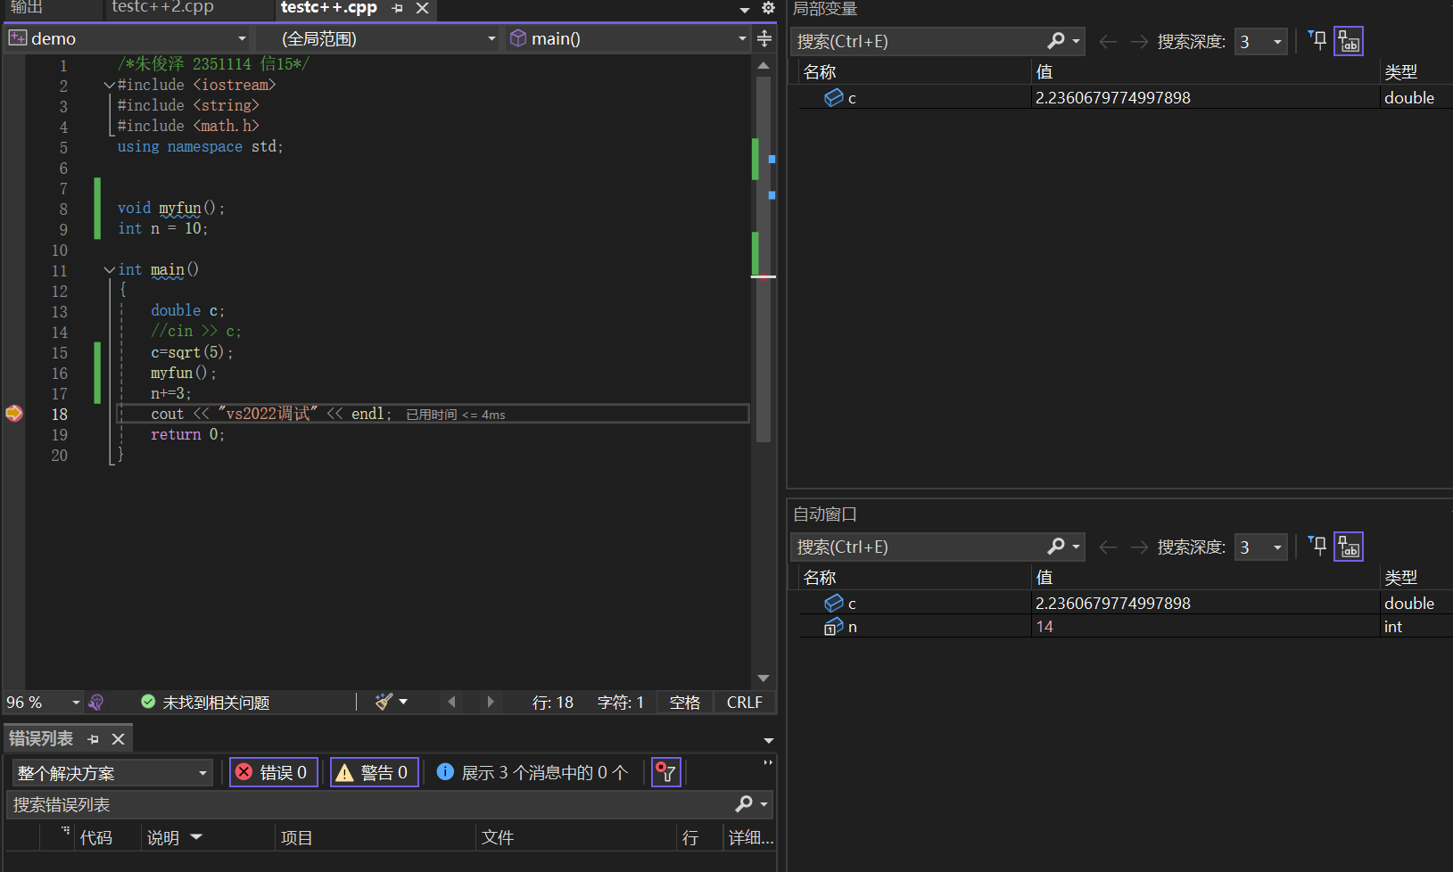
2.4查看外部全局变量的变化情况(两个源程序文件，一个定义，另一个有extern说明)
在关于两个源程序文件中外部全局变量的变化情况中，一个是全局中申明了，另一个是extern加入的。在自动窗口中始终是同一个变量

Slide 10
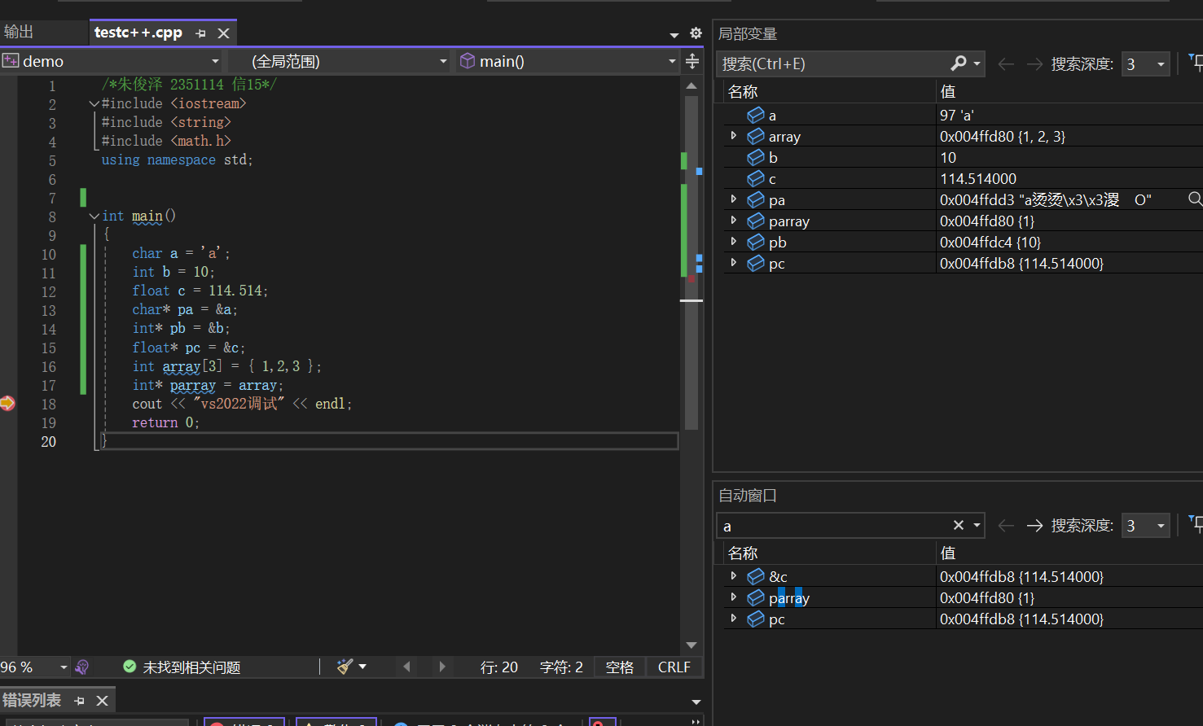
3.1 char/int/float等简单变量 3.2指向简单变量的指针变量(如何查看地址、值?) 3.3一维数组 3.4指向一维数组的指针变量(如何查看地址、值?)
char、int、float等简单变量可以在局部变量
窗口中查看，也可以在自动窗口中搜索查看。
他们的指针变量也可以查看，先是地址再是他们代表的值，char的值无法正常显示，但是输出时是正常的
一维数组的值可以在局部变量窗口中查看，也可以在自动窗口中搜索查看。一维数组首先显示首地址再显示所有的内容
一维数组的指针变量指向的是首地址，同样可以查看。

Slide 11
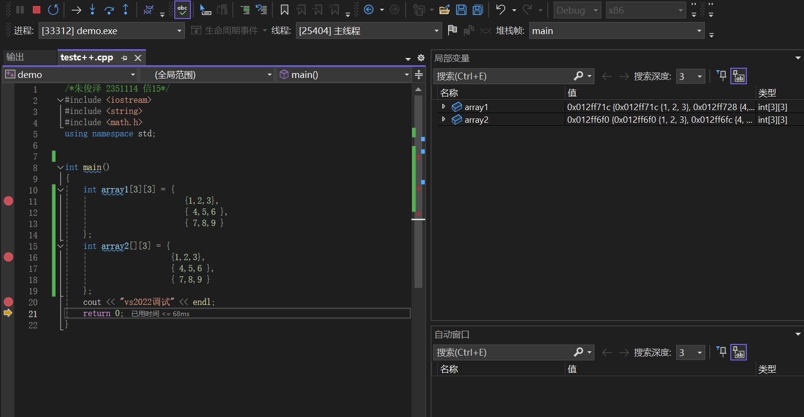
3.5二维数组(包括数组名仅带一个下标的情况)
二维数组的时候则是会显示每行首地址，按顺序显示。显示的就是各个一维数组。
而当仅带一个下标的时候就会缺省填补上。

Slide 12
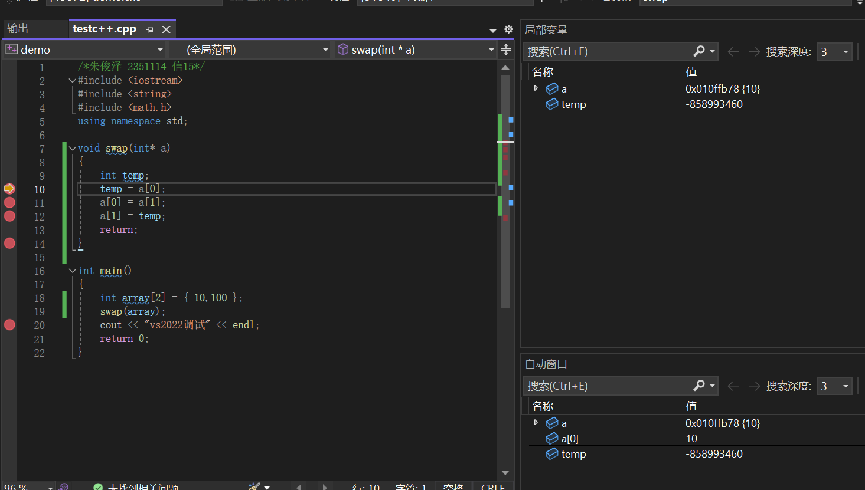
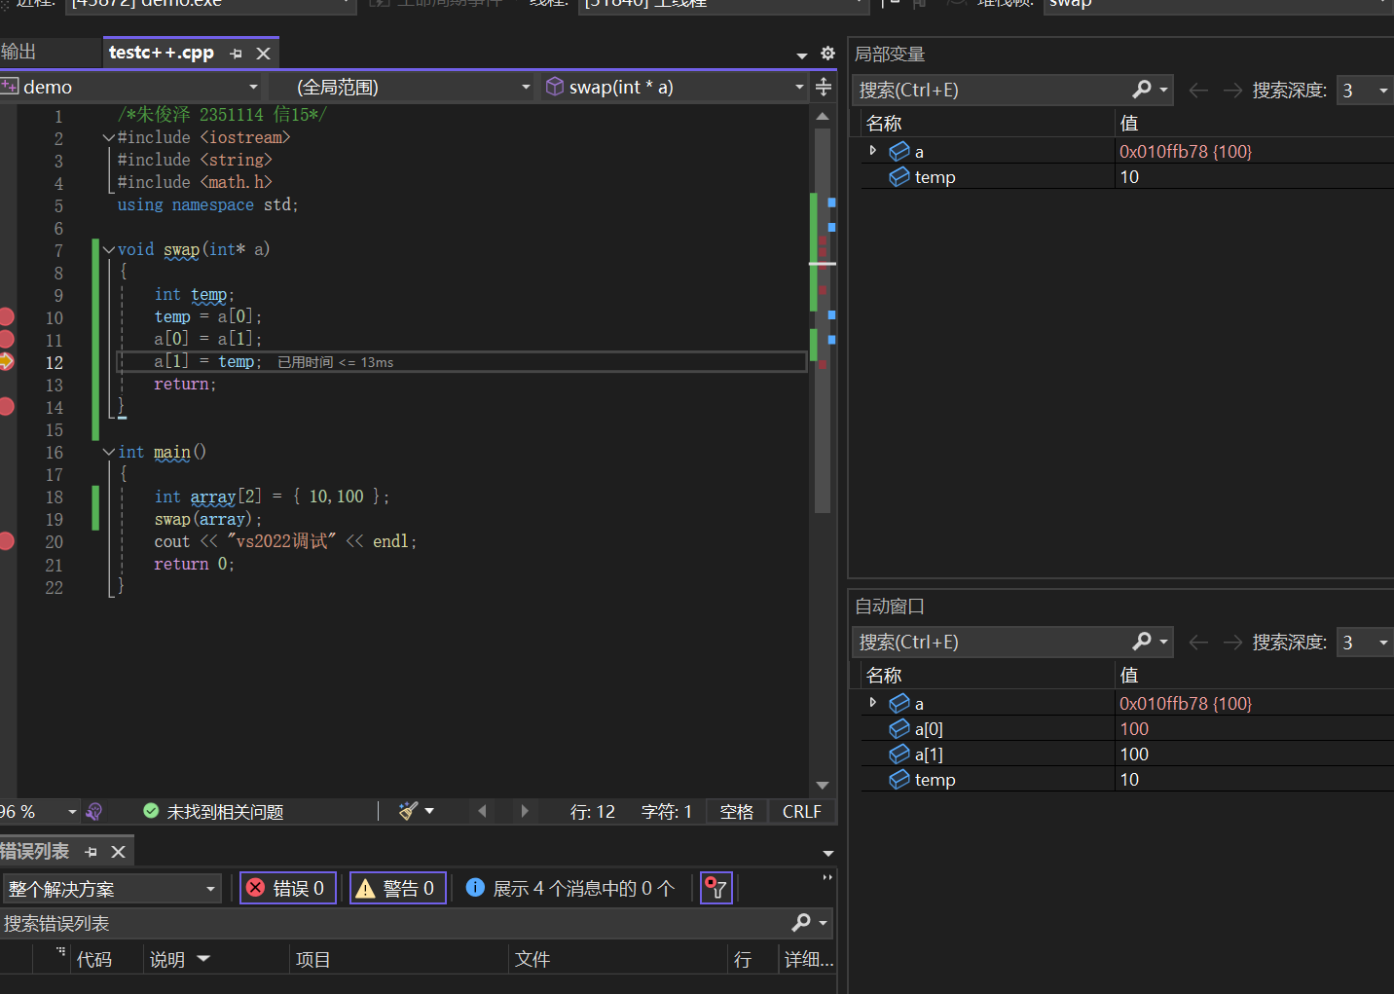
3.6实参是一维数组名，形参是指针的情况，如何在函数中查看实参数组的地址、值?
把一维数组名作为实参，传入指针的形参中。此时一维数组变成了一个指针，它不再能显示整个数组的值，此时只能通过指针反应当前位置数组的地址和值

Slide 13
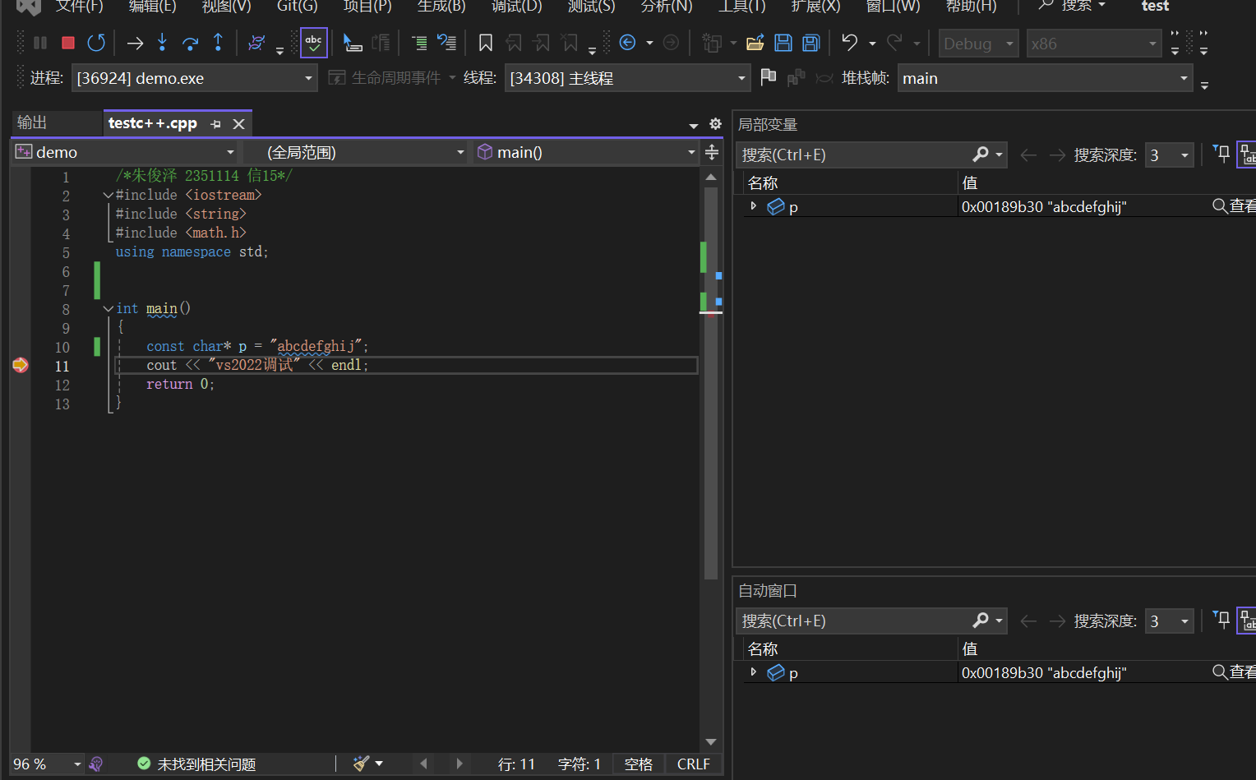
3.7指向字符串常量的指针变量(能否看到无名字符串常量的地址?)
指向字符串常量的指针变量也能监测到地址和内容。

Slide 14
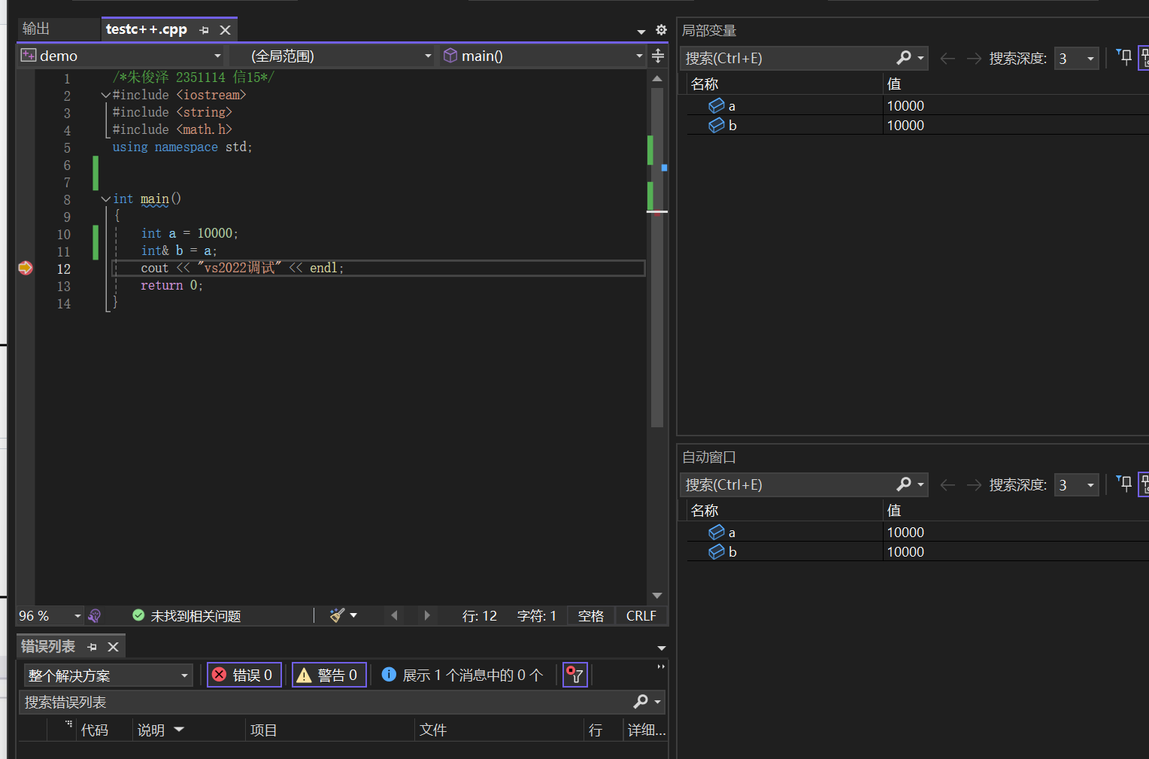
3.8引用(引用与指针是否有区别?有什么区别?)
引用其实就是变量的别名，与指针有很大区别。
指针能显示该变量的地址并且显示出该变量的值，而引用只是该变量的别名。

Slide 15
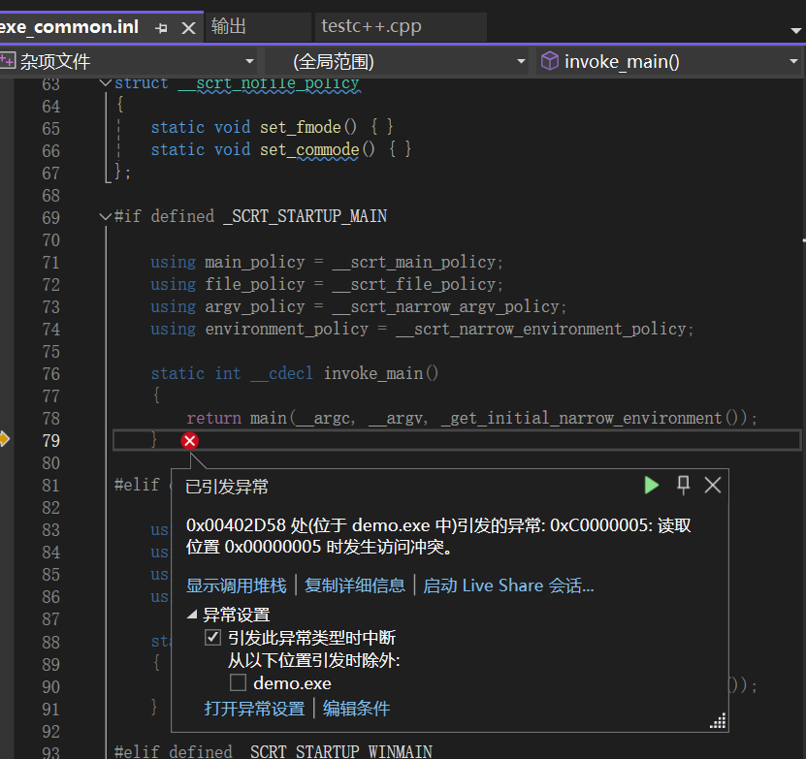
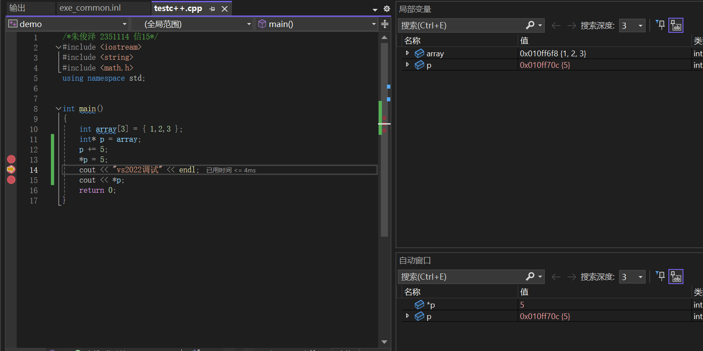
3.9使用指针时出现了越界访问
虽然指针越界赋值了，但是赋值成功。程序运行到最后才抛出了错误

